Slide 1
Caracterización del emprendimiento

Slide 2
Género

Slide 4
Gestión de basura

Slide 5
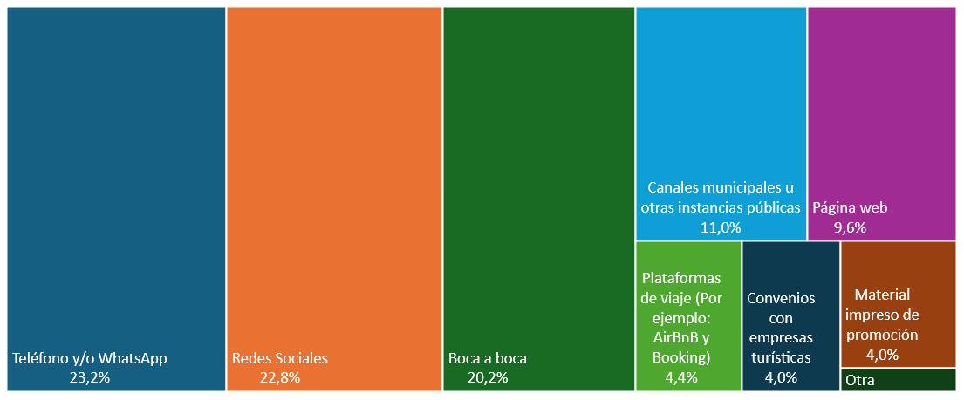
Canales de difusión (%)

Slide 6
Idioma página web

Slide 7
Entrega de Información ancestral

Slide 8
Inicio de actividades SII

Slide 9
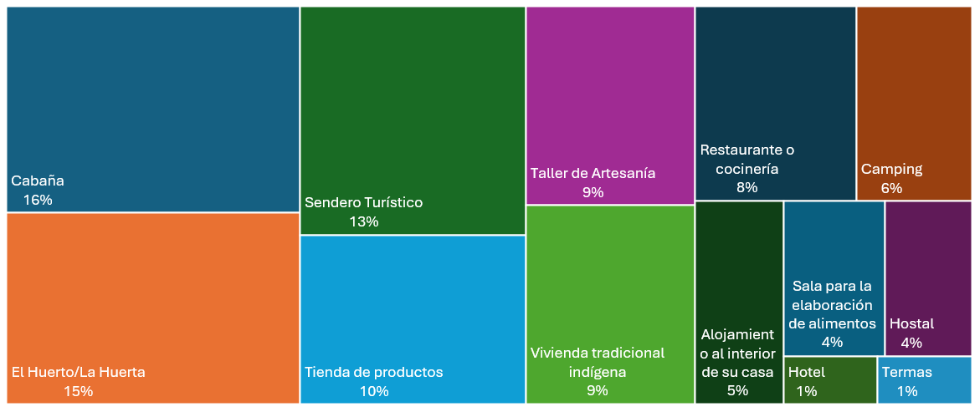
Instalaciones turísticas

Slide 10
Conexión a internet

Slide 11
¿Por qué no inició actividades?

Slide 18
Compra la comunidad

Slide 19
Adaptabilidad a personas con discapacidad

Slide 20
Disponibilidad de agua

Slide 21
Educación de emprendedores/empresarios

Slide 22
Tipo de eficiencia energética

Slide 23
Espacios de desarrollo

Slide 24
Indicador económico

Slide 25
Tipo de financiamiento

Slide 26
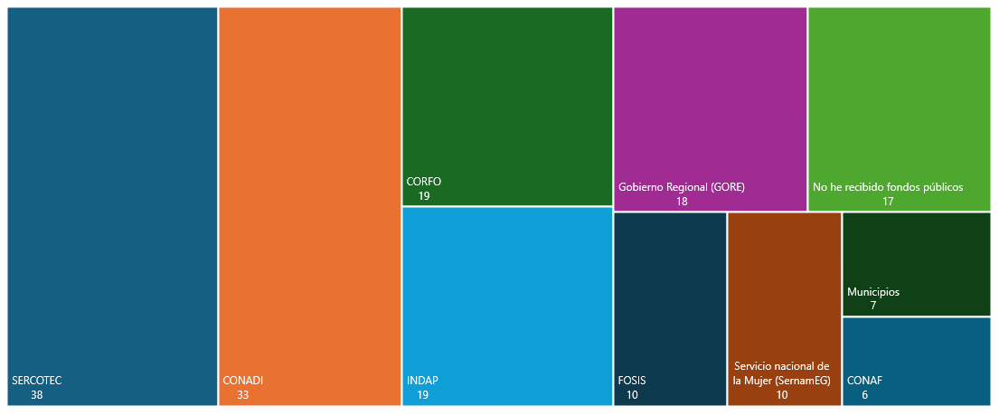
Financiamiento de instituciones

Slide 27
Gasto diario turista (En %)

Slide 28
CRISIS

Slide 29
¿Sufrió alguna crisis?

Slide 30
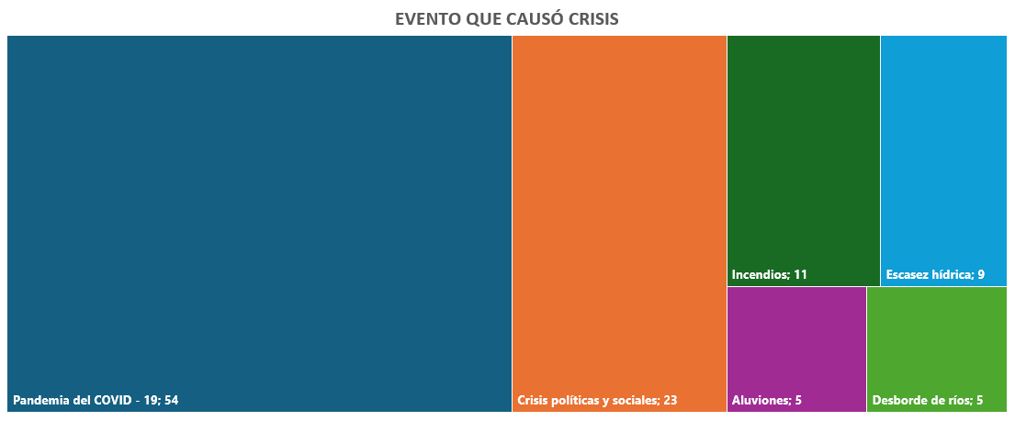

Slide 31
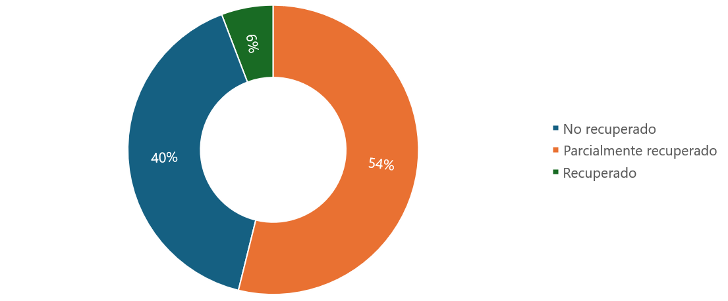
Estado recuperación crisis

Slide 32
Primeros auxilios.

Slide 33
Protocolo de emergencia

Slide 34
Protocolo sanitario

Slide 35
¿Se encuentra en una zona de riesgo?

Slide 36
¿Posee una zona segura?

